Slide 2

DATOS ESTRUCTURADOS EN ARCHIVOS, ALMACENAMIENTO PERSISTENTE Y USO DE PUNTEROS
INGENIERÍA DE SISTEMAS COMPUTACIONALES – SEMANA 10
Docente: MBA Ing. Percy Pardo Zapata

Slide 3
GRUPO 2
INTEGRANTES:
Juan Carlos Alvarez Ayala. (N00492243).
Gelcy Mirely Niño de Guzman Velasco. (N00479498).
Yalexia Maribel Uriarte Ahuanari. (N00480485).

Slide 4

EJERCICIOS

Slide 5



Ejercicios Básicos · N° 1 y N° 2
1
Leer y Filtrar CSV
Lee el archivo "estudiantes.csv" (columnas: nombre, nota, carrera) y muestra por pantalla solo los estudiantes con nota mayor o igual a 11. Calcula y muestra el promedio general al final.
Pista: Usa csv.DictReader(). Convierte nota con float(). Acumula en una lista y
calcula sum()/len().
estudiantes.csv
2
Escribir Reporte CSV
A partir de una lista de diccionarios con claves nombre, nota y carrera, genera un archivo "reporte.csv" que incluya una columna adicional estado con valores "Aprobado" o "Reprobado" (umbral 11). Agrega una fila final con el promedio.
Pista: Usa csv.DictWriter con fieldnames=["nombre","nota","carrera","estado"]. writeheader() primero.
reporte.csv (a generar)

Slide 6
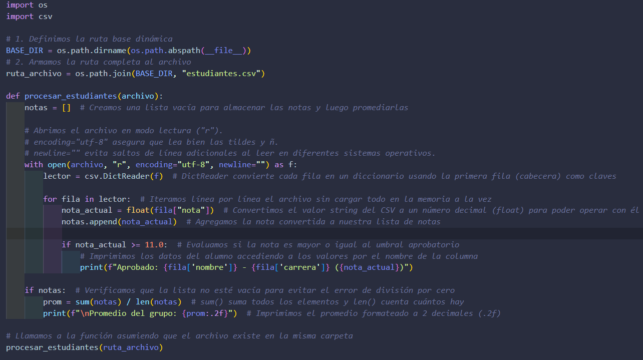
EJERCICIO 1

Slide 7
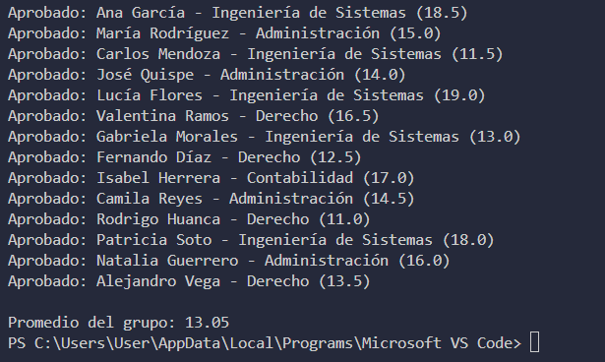

Slide 8
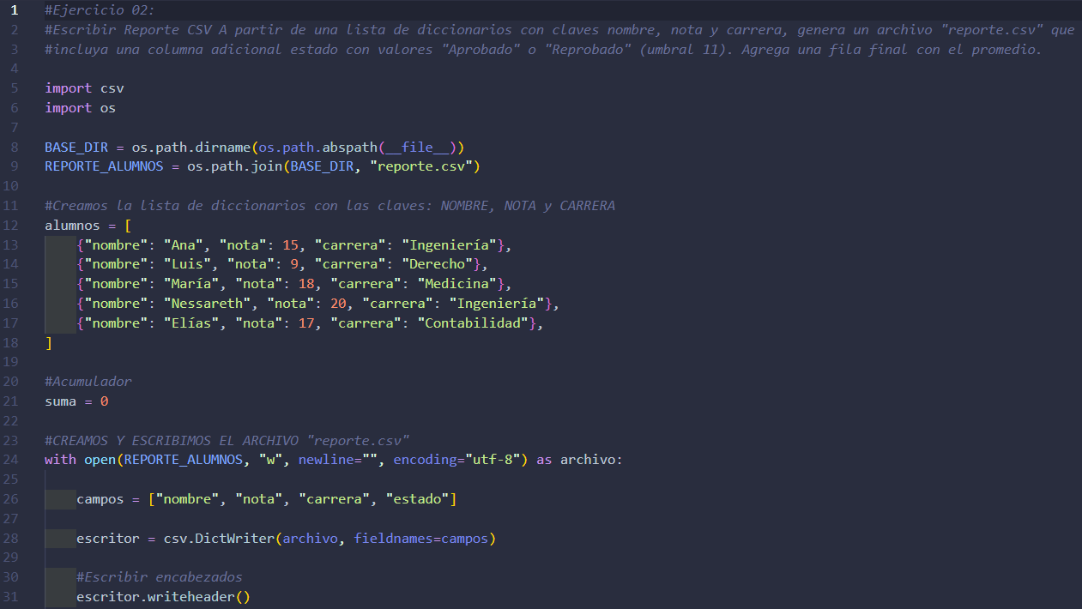
EJERCICIO 2

Slide 9
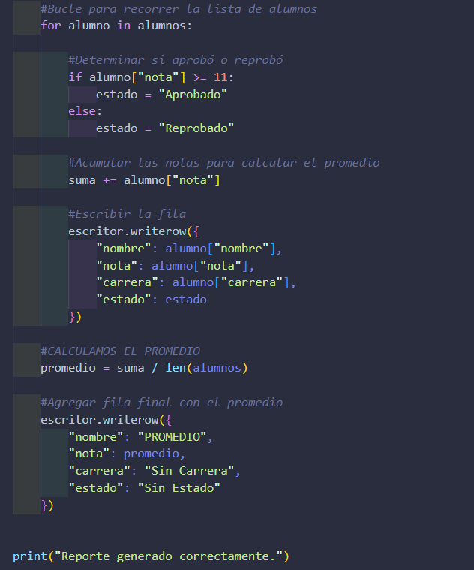

Slide 10

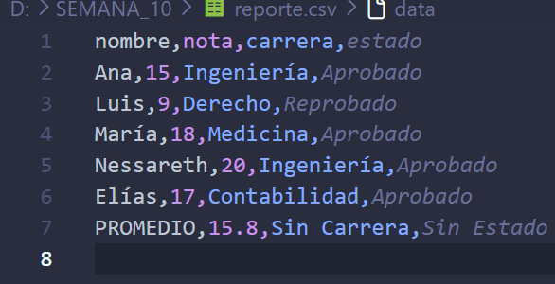

Slide 11
Ejercicios Básicos · N° 3 y N° 4
3
Guardar y Cargar JSON
Crea un diccionario que represente un catálogo de productos con al menos 3 ítems (id, nombre, precio, stock). Guárdalo en "catalogo.json" con formato legible (indent=2). Vuelve a cargarlo y muestra solo los productos con stock < 20.
Pista: json.dump(datos, f, indent=2, ensure_ascii=False). Usa os.path.exists()
antes de cargar.
catalogo.json (a generar)
4
Referencias con Funciones
Crea una función duplicar_notas(lista) que reciba una lista de dicts {nombre, nota} y retorne una NUEVA lista con las notas multiplicadas por 1.5. La lista original NO debe ser modificada. Verifica con id() que son objetos distintos.
Pista: Usa copy.deepcopy() dentro de la función. Luego verifica: print(original[0]["nota"]) debe ser el mismo.
— (no requiere archivo)

Slide 12
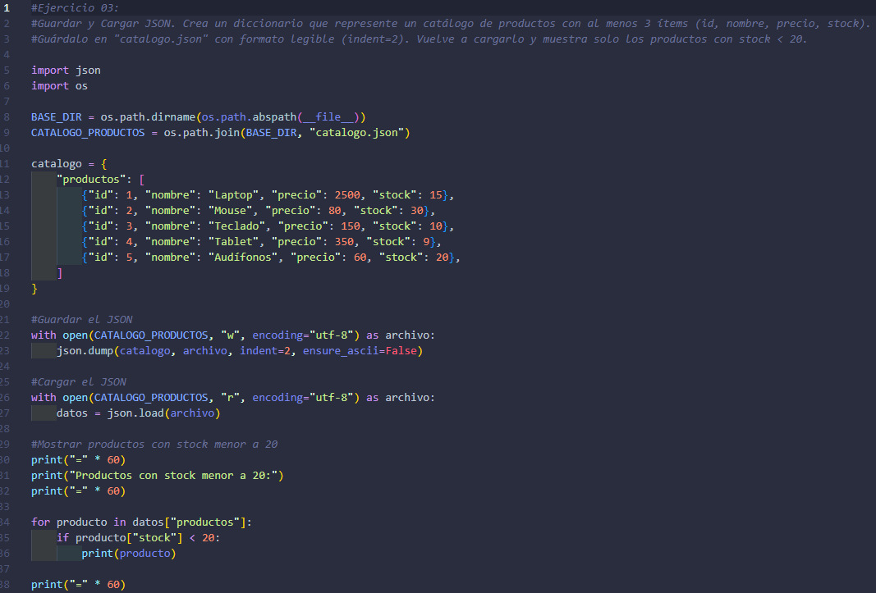
EJERCICIO 3

Slide 13
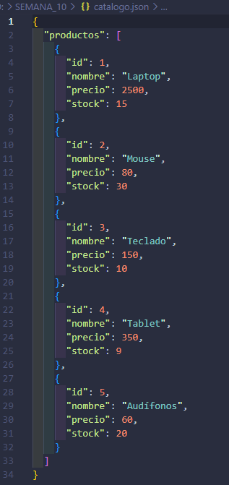
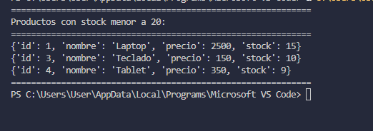

Slide 14
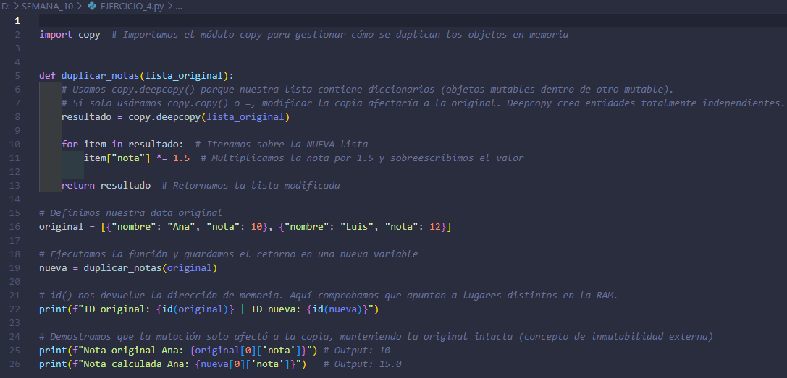
EJERCICIO 4

Slide 15


Slide 16
Ejercicios Intermedios · N° 5 y N° 6
5
Agenda de Contactos con shelve
Implementa una agenda de contactos usando shelve. Debe soportar: agregar contacto (nombre, teléfono, email), buscar por nombre, listar todos y eliminar por nombre. Usa el nombre como clave del shelve. Persiste entre ejecuciones del programa.
Pista: shelve.open("agenda") como context manager. Clave: nombre en
minúsculas. Para UPDATE: leer → modificar → reasignar.
agenda.db (se genera)
6
Actualizar Inventario JSON + CSV
Carga "inventario.json" (productos con id, nombre, precio, stock). Lee un archivo "ventas.csv" (id_producto, cantidad vendida). Actualiza el stock de cada producto según las ventas y guarda el inventario actualizado. Reporta productos con stock = 0.
Pista: DictReader para ventas.csv. Buscar por id en la lista del JSON. Restar cantidades y verificar stock >= 0.
inventario.json + ventas.csv

Slide 17
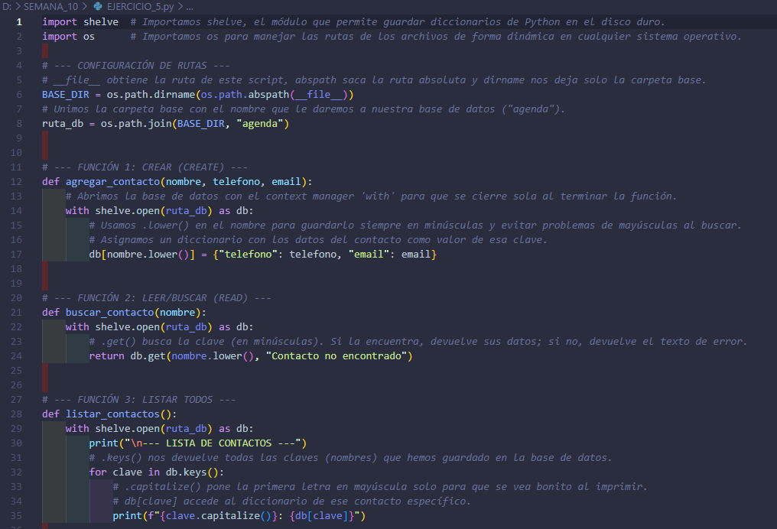
EJERCICIO 5

Slide 18
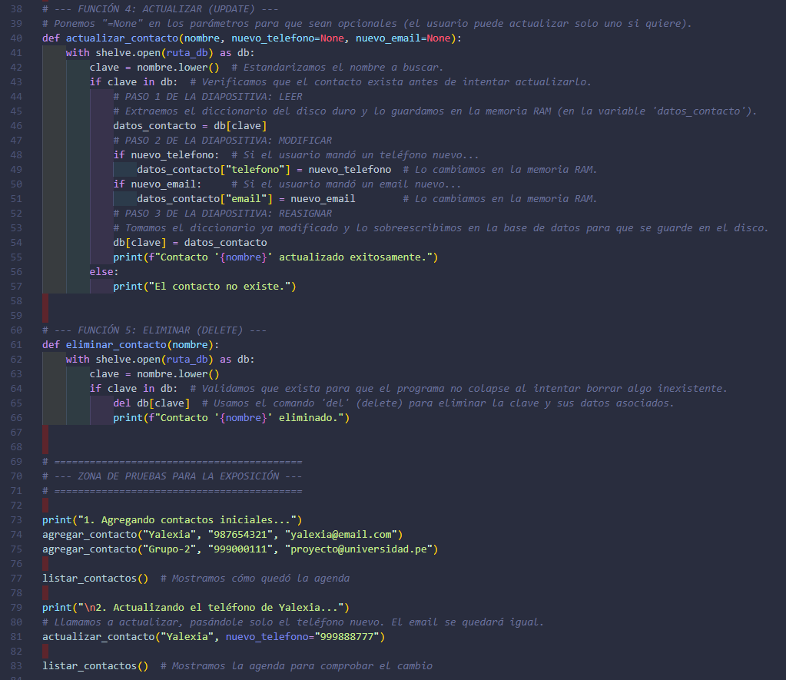
EJERCICIO 5

Slide 19
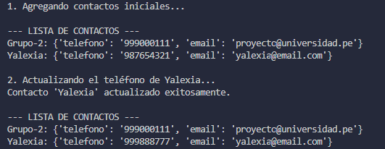
EJERCICIO 5

Slide 20
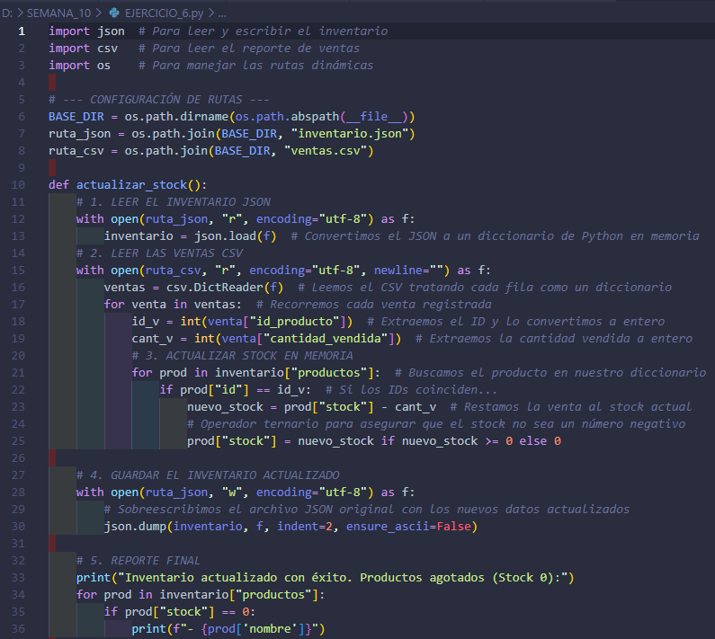
EJERCICIO 6

Slide 21
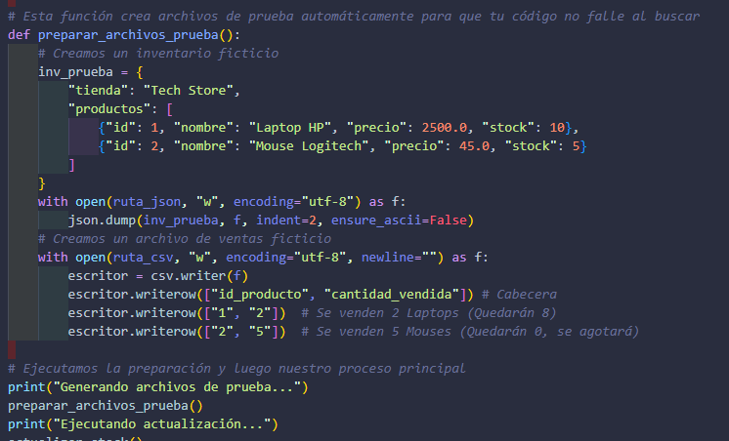
EJERCICIO 6

Slide 22
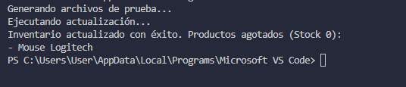
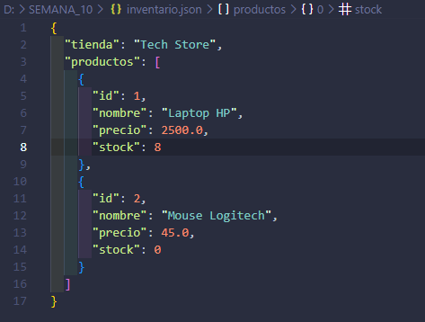
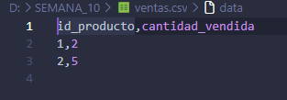
EJERCICIO 6

Slide 23
Ejercicios Intermedios · N° 7 y N° 8
7
CRUD Completo con sqlite3
Crea una base de datos "cursos.db" con una tabla cursos (id, nombre, docente, cupos, activo). Implementa funciones para: insertar_curso(), listar_cursos(), actualizar_cupos() y eliminar_curso(). Cada función debe manejar correctamente la conexión y el commit.
Pista: conn.row_factory = sqlite3.Row para filas como dict. cur.execute con ?
para parámetros. commit() tras INSERT, UPDATE, DELETE.
cursos.db (se genera)
8
Comparar Referencias: Alias vs Copia
Crea una función analizar_referencias(obj) que reciba cualquier objeto mutable, genere alias, copia superficial y deepcopy. Para cada uno: muestra id(), si es el mismo objeto (is) y si al modificar el original afecta o no a cada versión. Guarda el análisis en "analisis.json".
Pista: Usa json.dumps() con default=str para serializar los id(). Compara antes y después de modificar el original.
analisis.json (a generar)

Slide 24
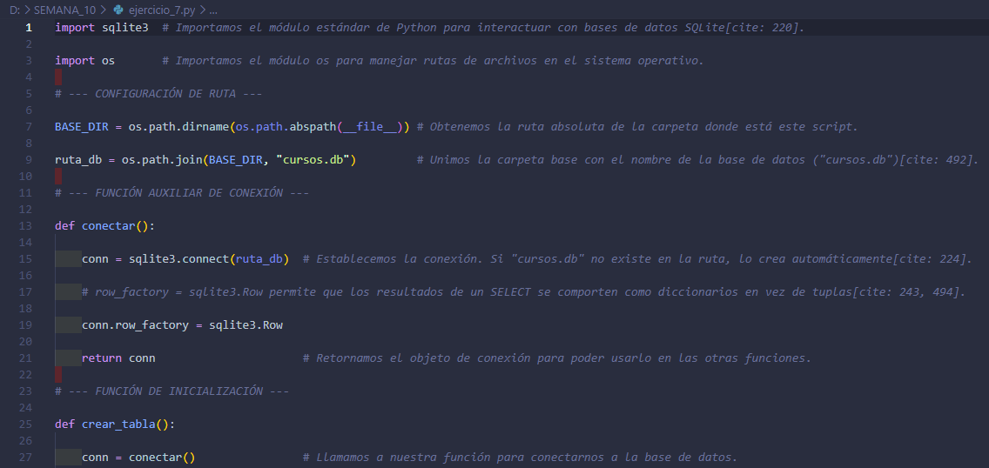
EJERCICIO 7

Slide 25
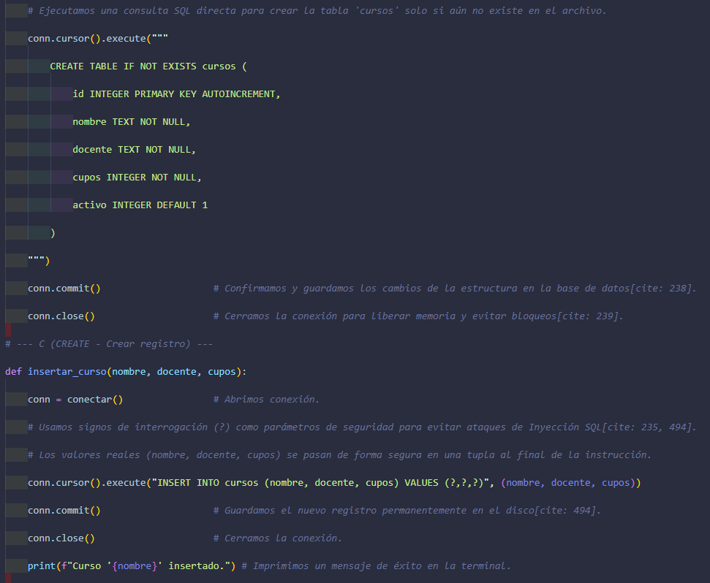
EJERCICIO 7

Slide 26
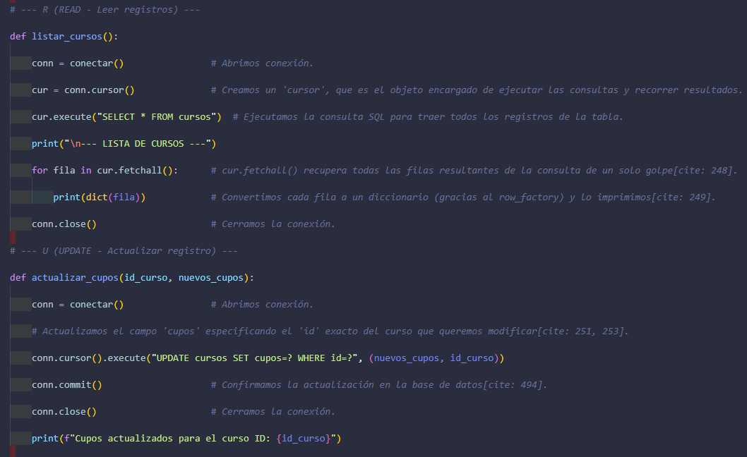
EJERCICIO 7

Slide 27
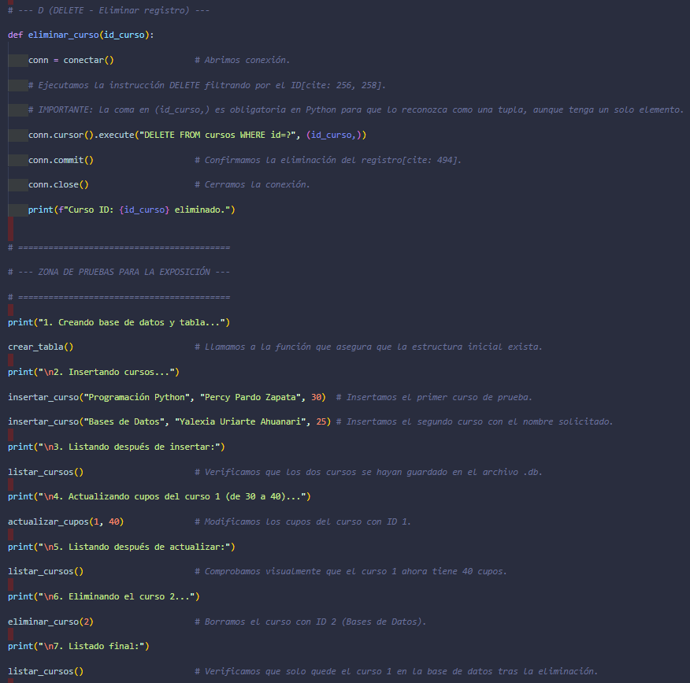
EJERCICIO 7

Slide 28
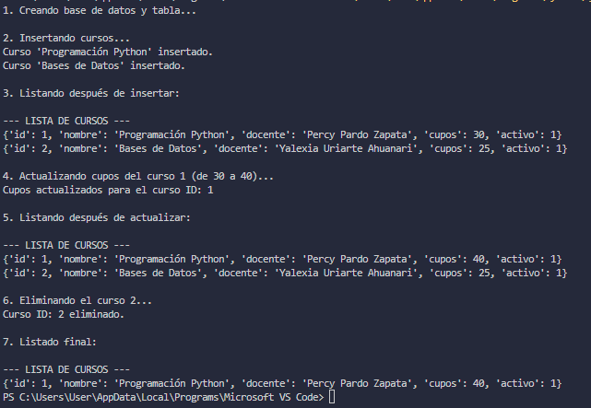
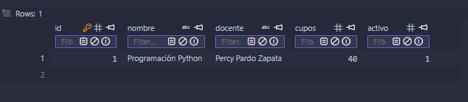
EJERCICIO 7

Slide 29
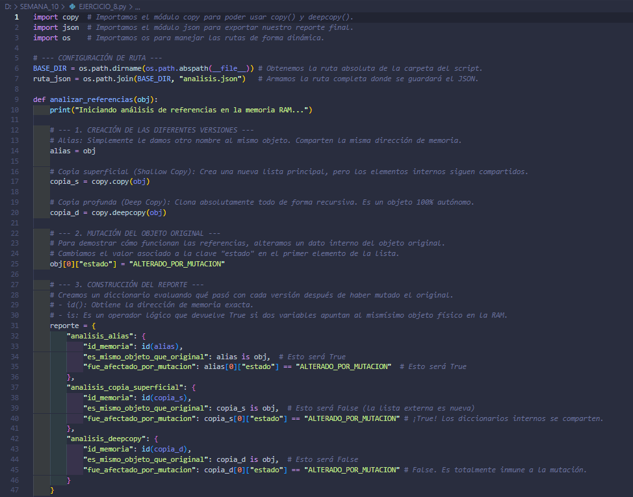
EJERCICIO 8

Slide 30
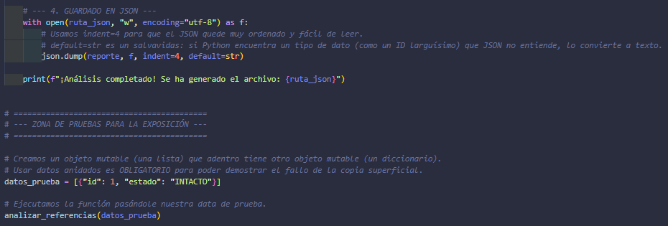
EJERCICIO 8

Slide 31

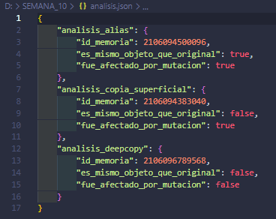
EJERCICIO 8

Slide 32
Ejercicios Avanzados · N° 9 y N° 10
Sistema de Notas Multi-Formato (CSV + JSON + sqlite3)
Implementa un sistema que: (a) carga alumnos desde "estudiantes.csv", (b) los procesa calculando estado y ranking, (c) guarda el resultado en "resultado.json" con estructura jerárquica (por carrera), y (d) inserta todos los datos en una tabla sqlite3 "notas.db". Todo el flujo debe usar referencias correctamente: sin copias innecesarias ni mutaciones accidentales.
9
Pista: Usa csv.DictReader → lista de dicts → agrupar por carrera con defaultdict → json.dump → sqlite3 executemany.
Verifica con deepcopy donde corresponda.
Mini-ORM: Clase que Envuelve sqlite3 con Referencias Internas
Crea una clase Repositorio(archivo_db, tabla) con métodos: insertar(dict), buscar(clave, valor), actualizar(id, dict_cambios) y eliminar(id). Internamente mantiene un caché en memoria (dict de listas). Los métodos deben sincronizar el caché con sqlite3 y manejar correctamente las referencias para que modificar el objeto retornado NO corrompa el caché.
10
Pista: El caché debe almacenar deepcopies. buscar() retorna deepcopy del caché. actualizar() modifica sqlite3 y actualiza el caché con deepcopy del nuevo estado.

Slide 33
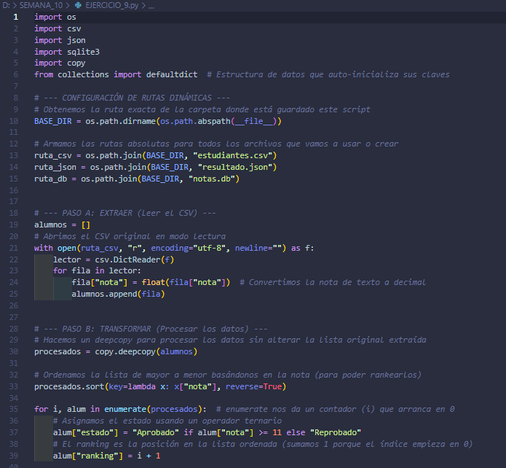
EJERCICIO 9

Slide 34
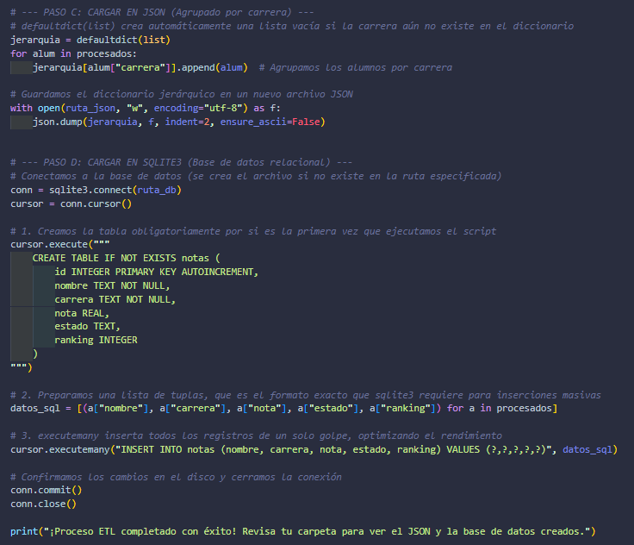
EJERCICIO 9

Slide 35
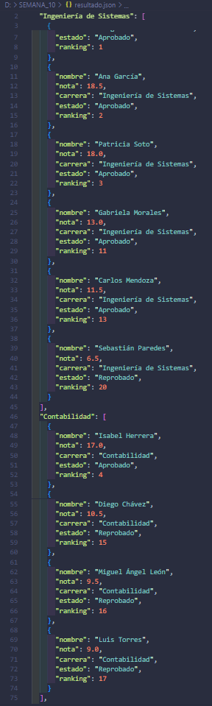
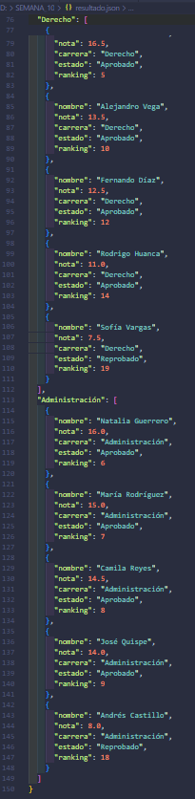
EJERCICIO 9

Slide 36
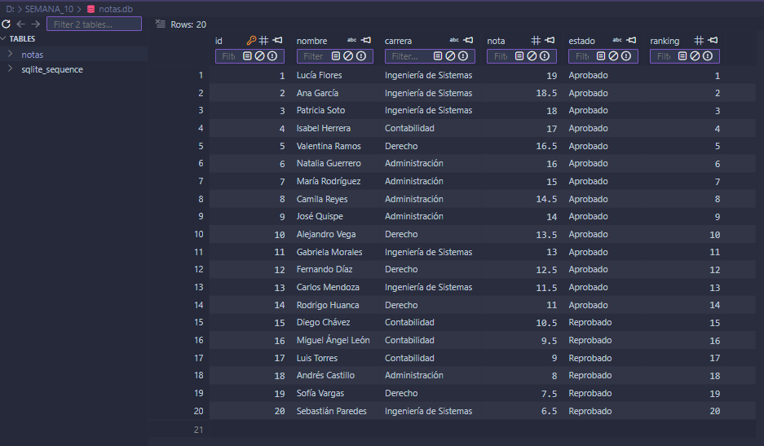

Slide 37
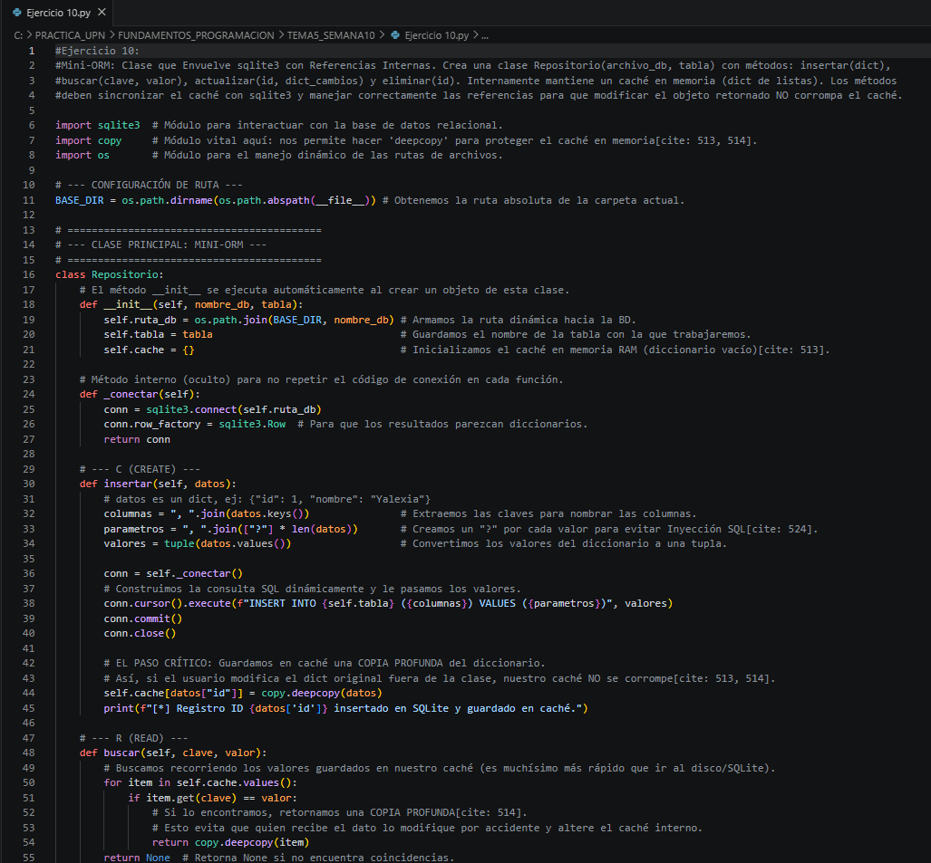
EJERCICIO 10

Slide 38
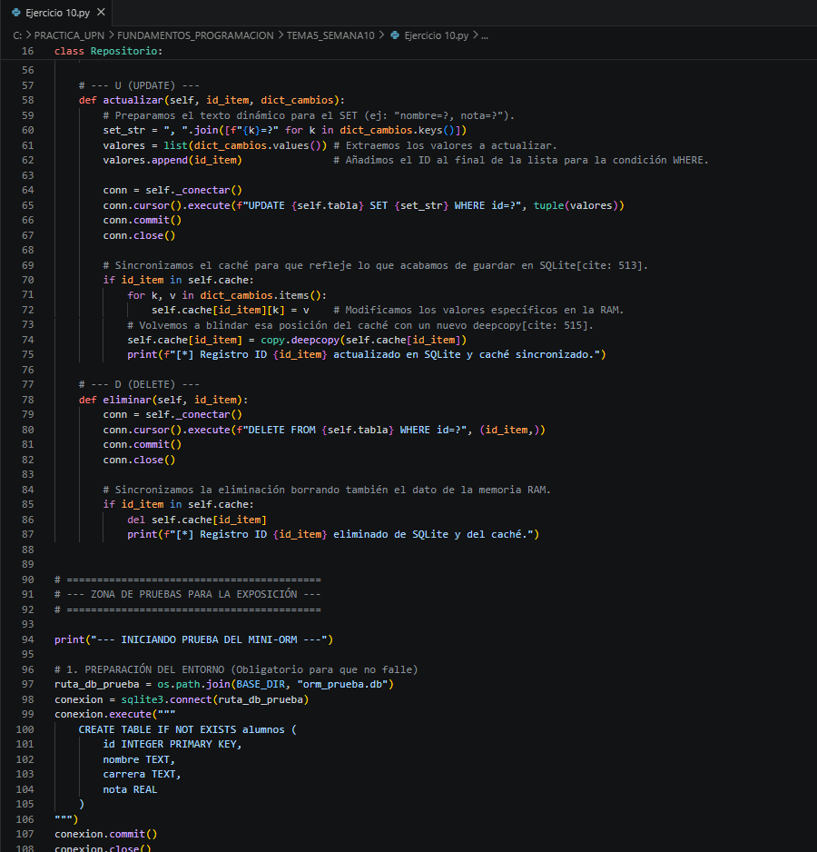

Slide 39
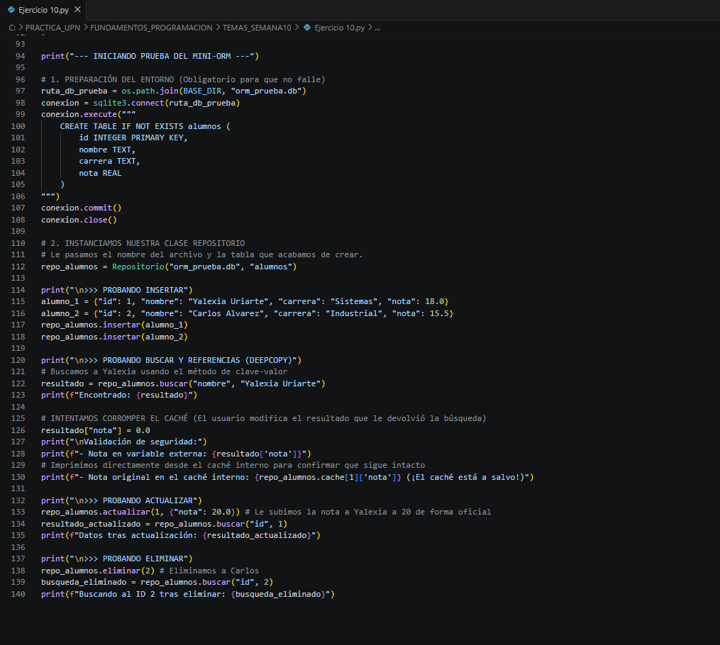

Slide 40
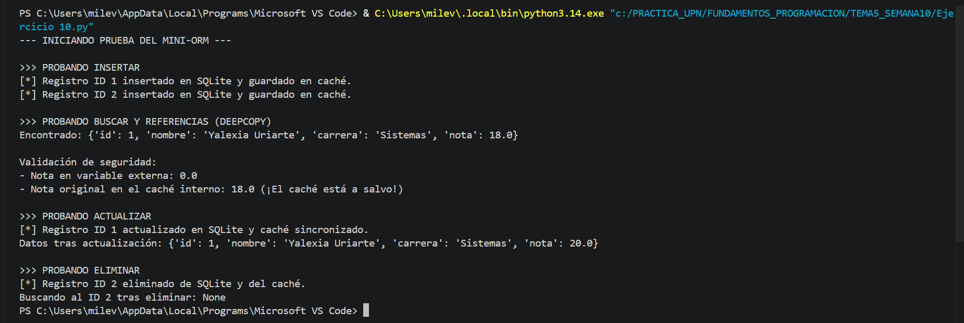
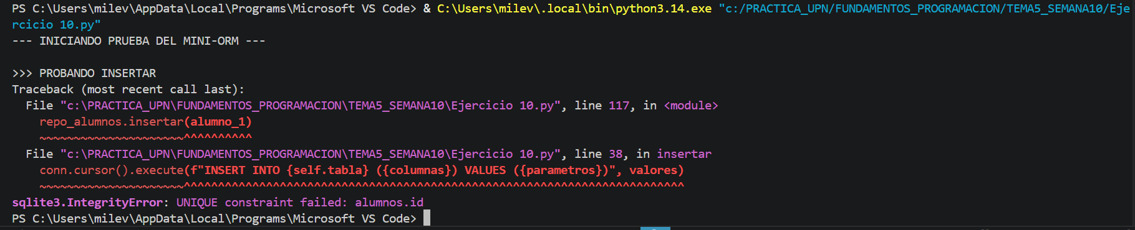

Slide 41
¡GRACIAS!

